Slide 1
地球是太阳系中的
A．彗星
B．行星
C．恒星
D．卫星

Slide 2
在各种单色光中，被称为三原色光的是
A．红、绿、蓝
B．红、黄、蓝
C．红、黄、绿
D．黄、绿、蓝

Slide 3
吹奏竖笛时，用手指按压不同笛孔的目的是为了改变笛声的
A．响度
B．音调
C．音色
D．振幅

Slide 4
四冲程热机工作时，将内能转化为机械能的是
A. 吸气冲程
B. 压缩冲程
C. 做功冲程
D. 排气冲程

Slide 5
下列物体中所受重力约为0.5牛的是
A．一瓶矿泉水
B．一只鸡蛋
C．一枚一元硬币
D．一枚针

Slide 6
汽车发动机用水作冷却液是因为
A．水没有腐蚀作用
B．水的密度大
C．取水方便
D．水的比热容大

Slide 7
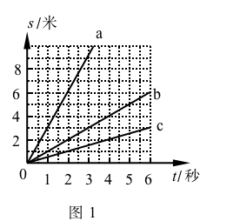
甲、乙两物体同时同地沿同一直线出发做匀速直线运动，甲运动3秒时通过的路程为3米。此时甲、乙间的距离为6米。则在图1所示的s-t图像中
A．甲的s-t图可能为图线c
B．甲的s-t图可能为图线b
C．乙的s-t图一定为图线a
D．乙的s-t图可能为图线b

Slide 8
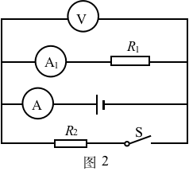
在图2所示的电路中，电源电压保持不变。当电键S由断开到闭合时，变小的是
A．电压表V的示数
B．电流表A1的示数
C．电压表V示数与电流表A示数的比值
D．电压表V示数与电流表A示数的乘积

